Slide 1
INFLUENCIA DEL MARKETING SENSORIAL EN LA INTENCIÓN DE COMPRA DEL CONSUMIDOR DE LAS FARMACIAS FORMATO AUTOSERVICIO EN LOS CANTONES QUITO Y RUMIÑAHUI.
.
Liliana Avalos
Paul Clavijo
Tutor: MBA. Iván Vega
TRABAJO DE TITULACIÓN PREVIO A LA OBTENCIÓN DEL TÍTULO DE INGENIERO COMERCIAL E INGENIERO EN MARKETING

Slide 2
El Marketing Sensorial busca que los clientes obtengan una percepción agradable mediante el estímulo de sus sentidos y se creen recuerdos que afecten la acción emocional y conductual para crear lazos.
Introducción
El desarrollo acelerado de las TICs y el libre acceso a información ha generado una acelerada evolución en el comportamiento de los consumidores
MARKETING SENSORIAL
El 78% de los consumidores toman como factor clave un “ambiente de tienda agradable”.
En su mayoría desarrollado en Europa, Ásia y América del Norte
En Sudamérica no desarrollado de gran manera, Colombia es uno de los pioneros en la región.
Características físicas de un producto son imitables pero tienen atributos intangibles. Experiencias mayor recordación

Slide 3
Planteamiento del problema
El marketing tradicional no ofrece una experiencia durante el proceso de compra afectando el nivel de ventas de las cadenas de farmacias formato autoservicio de los cantones Quito y Rumiñahui
Las cadenas mantienen estrategias de producto, princing, campañas comerciales y adecuación PDV similares.
Las farmacias autoservicio general el 25% del total de la venta del mercado. Su venta decrece 5.18% vs 2019.
Bajo índice de retención de clientes con un retorno del 25% mes a mes.
Las cadenas de farmacias no brindan una experiencia de compra que motive a los sentidos de los clientes.

Slide 4
Objetivos de la investigación
Demostrar que el Marketing Sensorial incide en la intención de compra del consumidor e influye en su preferencia de marca por las cadenas de farmacias autoservicio de los cantones Quito y Rumiñahui.
Analizar el comportamiento predictivo de la percepción emocional y cognitiva del consumidor en su intención de compra
Examinar cómo los estímulos sensoriales influyen en la intención de compra del consumidor en las cadenas de farmacias en los cantones Quito y Rumiñahui. .
Determinar las percepciones emocionales y cognitivas sobre los estímulos sensoriales de los consumidores de las cadenas de farmacias autoservicio en los cantones de Quito y Rumiñahui.

Slide 5
Marco Teórico - Referencial
Teoría de Marketing Sensorial de Martin Lindstrom
Los consumidores en la actualidad son menos susceptibles a la comunicación tradicional, esta debe dirigirse al subconsciente de las personas para influir en su toma de decisiones
Teoría de la comunicación mediante los sentidos
Teoría del consumidor
El marketing sensorial busca la diferenciación mediante la generación de experiencias vinculadas a las emociones que se vuelven duraderas. El ser humano tiene mejor recordación cuando se estimulan al menos tres sentidos.
EL consumidor se encuentra expuesto a varios factores que influyen durante su proceso de decisión de compra a fin de poder examinar y determinar el efecto sobre sus compras futuras.

Slide 6
Investigaciones previas
Ortegón Leonardo & Gómez Alfredo (2016)
Tinoco Raquel, Óscar Juanatey & Alejandro Martínez (2019)
Resumen: El rápido desarrollo de mercados con productos competitivos de difícil diferenciación y consumidores mejor informados que demandan experiencias memorables, motivan el estudiar los elementos sensoriales que pueden potenciar e influir positivamente.
Ciudad: Bogotá – Colombia
Tipo: Investigación documental descriptiva
Muestra: N/A
Muestreo: N/A
Resultados: La diferenciación de la actividad sensorial debe basarse en el componente de innovación y búsqueda de singularidad d|e la estimulación sensorial para que sea reconocida por el consumidor
Resumen: Identificar los factores que generan intención de compra de productos de alta rotación, entre ellos la actitud a la publicidad y el recuerdo en un audiovisual publicitario.
Ciudad: Madrid – España
Tipo: Investigación exploratoria
Muestra: 32 personas encuestadas
Muestreo: Población finita muestreo por conveniencia
Resultados: Tentativamente la intención de compra hacia una marca se ve afectada tanto por la actitud hacia el video generado por la percepción de humor del audiovisual publicitario, así como por el recuerdo y actitud hacia la marca como conocimiento previo.
2016
2019
2017
Jimenez Gloria & Elías Rodrigo (2017)
Resumen: Analiza las estrategias del marketing sensorial en los puntos de venta a fin de conocer cómo la mente del consumidor ópera y como manifiesta su comportamiento
Ciudad: Sevilla – España
Tipo: Investigación documental exploratoria con alcance causal-cuantitativa
Muestra: 123 personas encuestadas
Muestreo: Población finita muestreo estratificado
Resultados: Debido a la mejora de imagen por la implementación de actividades sensoriales, se destaca el aumento de las ventas y de satisfacción del cliente, ligadas al incremento en el volumen de clientes frecuentes, atraídos por los cambios realizados.

Slide 7
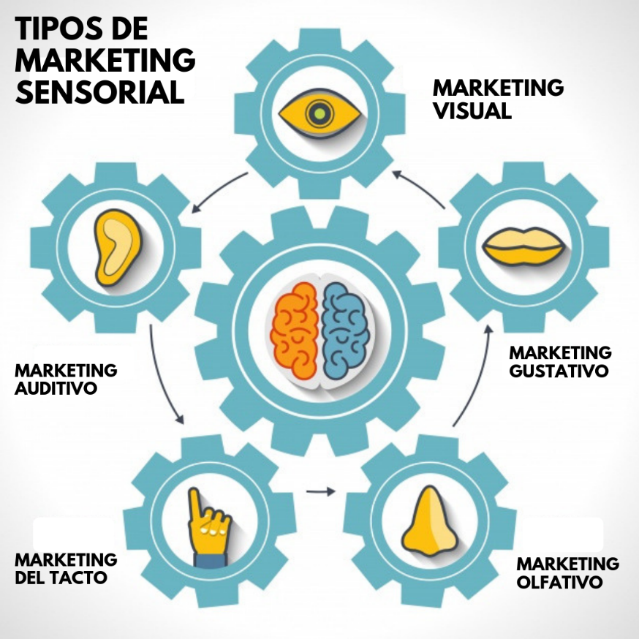
Marco Conceptual
MARKETING SENSORIAL
Es aquel que involucra los sentidos de los consumidores, afectando su comportamiento, juicio y percepción.
Mediante los sentidos se genera una comunicación entre la empresa y el cliente
Conecta el producto o marca con el estilo de vida de los consumidores, añadiendo valor en el entorno, apelando a sus sentidos, a la razón y sentimientos
Los componentes sensoriales del ambiente son instrumentos idóneos para lograr crear un universo de consumo respondiendo a las motivaciones afectivas de cada ser humano
Genera una ventaja competitive, busca fidelizar e incrementar la recordación de marca mediante experiencias placenteras.

Slide 8
PROCESO DE COMPRA
Reconocimiento de la necesidad
Evaluación de alternativas
Comportamiento post compra
Intención de compra
Es el grado en el que al consumidor le gustaría realizar la compra, generalmente está relacionada con el comportamiento, las percepciones y las actitudes, clave importante para predecir comportamiento de compra
Necesidad o carencia de algo.
Comparar ventajas.
Evaluación de la compra
Búsqueda de información
Decisión de compra
Proceso de indagación
Elegir alternativa en base a necesidades.
Busca saciar necesidades mediante la compra y consumo de productos basado en un proceso previo que conlleva una búsqueda de información

Slide 9
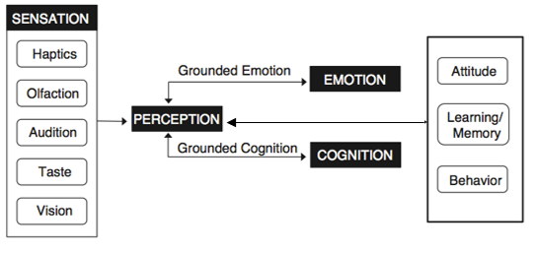
Modelo de la Psicología del Consumidor de Krishna
Explica como los sentidos humanos afectan las preferencias, recuerdos y elecciones de compra del consumidor; siendo identificados como factores relevantes debido a que influencian las emociones, percepciones y conducta.
Elementos:
El conjunto de sentidos del ser humano.
La percepción se ve influenciada por factores internos (sentidos) y experiencias previas.
La toma de decisión del consumidor se ve afectado por su percepción emocional y cognitiva
Variable dependiente: Intención de compra
Variable independiente: Marketing Sensorial

Slide 10
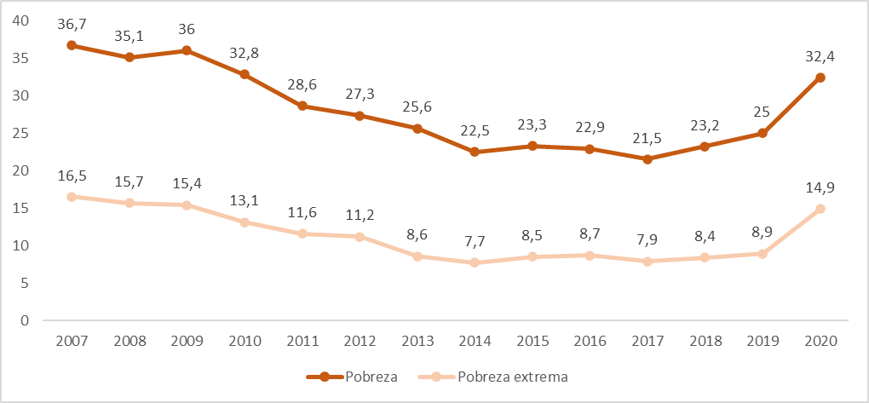
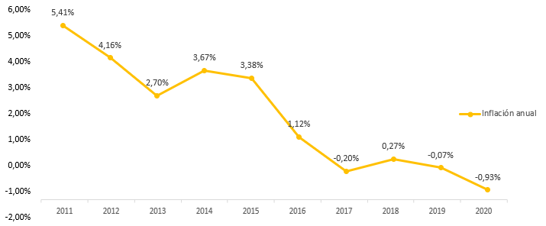
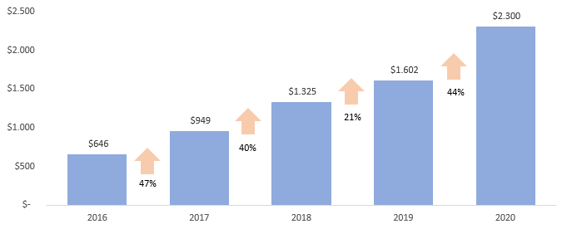
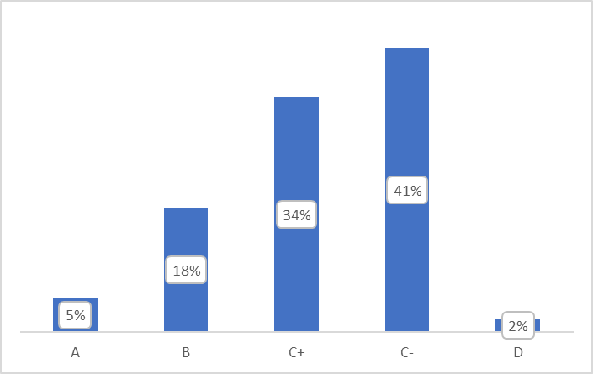
Macroentorno
El PIB del país se recuperará en 3.1% vs 2020.
El Sector del comercial crecerá en 3.6%
La inflación en 2020 fue de -0,93%
Caída de inversiones privadas
La venta online creció 44% vs 2019
El analfabetismo digital decreció en 1.2%
El estrato C- es el predominante en Pichincha

Slide 11
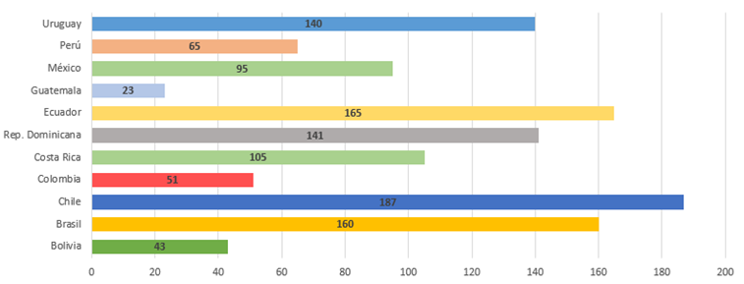

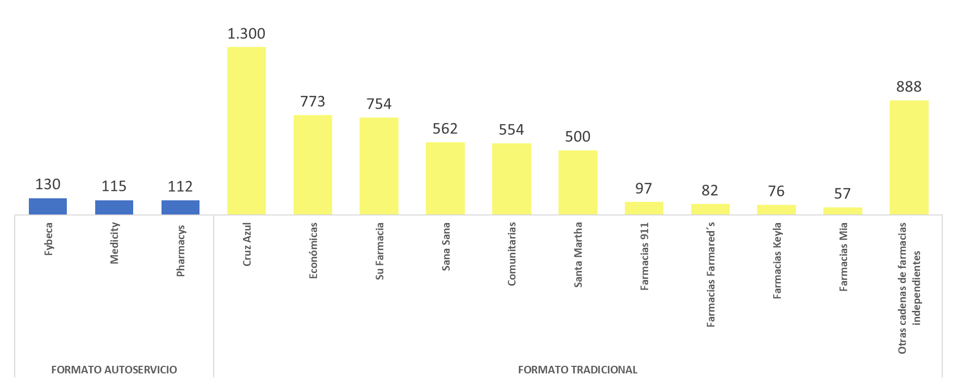
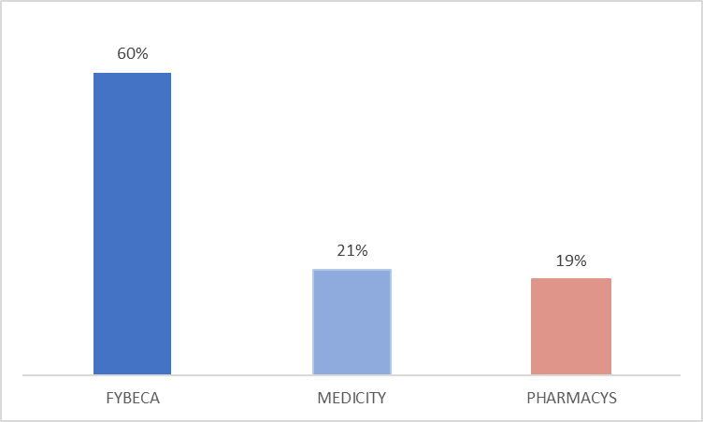
Microentorno
En 2016 Ecuador fue el 2do país con mayor cantidad de farmacias per capital
3 Corporaciones manejan el 54% del total de PDV
6% del total de farmacias son Autoservicio
El 42% se encuentran en Pichincha
Fybeca y Medicity tienen el 81% de MSH%

Slide 12


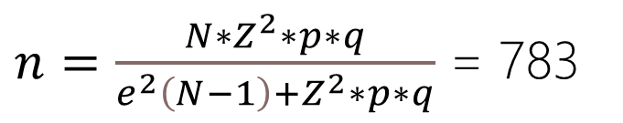
Marco Metodológico
Transversal simple
Población
Tipo de Investigación
No experimental
Muestra
Fórmula muestra finita
$n=\frac{{N∗Z}^{2}∗p∗q}{e^{2}\left(N−1\right)+Z^{2}∗p∗q}$ = 783
Herramienta de recolección de datos
Enfoque
Cuantitativo
Encuesta

Slide 13
Alfa de Cronbach = 0,829
Resultados Cuantitativos

Slide 14
Resultados Cuantitativos

Slide 15
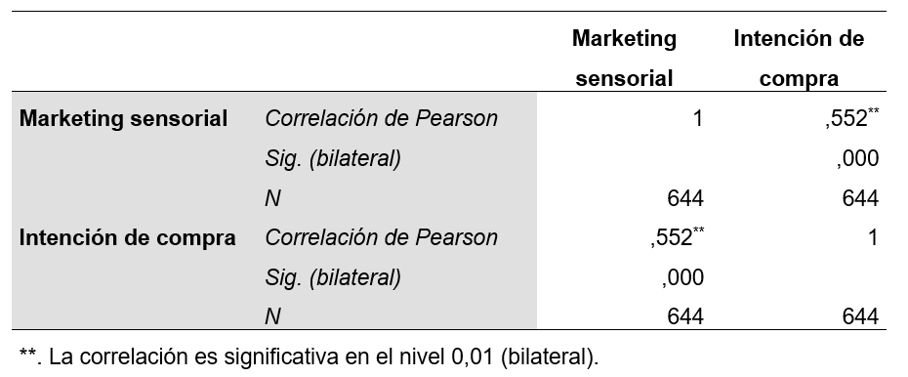
Resultados Cuantitativos
H1. El uso de elementos sensoriales influye en la intención de compra del consumidor en las cadenas de farmacias formato autoservicio
H0. El uso de elementos sensoriales no influye en la intención de compra del consumidor en las cadenas de farmacias formato autoservicio

Slide 16
Propuesta
La parte subconsciente del cerebro es la responsable del 85% de la toma de decisiones. Duración aproximada de 2.5 seg.
Una estrategia multisensorial motiva a la compra por impulso, busca disminuir la sensibilidad del cliente frente al precio mediante la creación de experiencias.
Key words
La comunicación realizada por las marcas está dirigida en un 83% a la vista, el 17% restante está dirigido al oído en 11%, el olfato en 3,5%, el gusto en 1% y el tacto en 1,5%
Intención de Compra – Fidelización – Recordación y posicionamiento

Slide 17

Propuesta
INTENCIÓN DE COMPRA
Meta
- Incremento del tráfico de clientes.
- Crecimiento del volumen de ventas.
Actividades
- Carteleras 3D
- Reducción de espacios vacíos
Parámetros
- Incremento de transacciones.
- Rotación del producto

Slide 18
Propuesta
FIDELIZACIÓN
Meta
- Extender tiempo de permanencia.
- Mejora calidad de servicio.
Actividades
- Música para disminuir cuello de botella.
- Pantallas interactivas
- Uso de bolsos cambrella - nylon
Parámetros
- Encuesta de satisfacción.
- Incremento tiempo de estadía.
- Disminución de filas

Slide 19
Propuesta
RECORDACIÓN Y POSICIONAMIENTO DE MARCA
- PDV claves Norte – Sur – Valles
- $ 33.6K implementación
Meta
- Vinculo emocional con la marca.
- Posicionamiento en el Top of mind
Actividades
- POP inteligente.
- Play list durante la compra.
- Odotipo.
- Chocolate de la marca
Parámetros
- Opinión de los clientes
- Incremento de MSH%.
- Interacción canal digital.

Slide 20
Conclusiones y Recomendaciones
La variable independiente tiene relación con la variable dependiente.
Es de gran importancia que se apliquen estrategias de marketing sensorial para influir en la decisión de compra del consumidor
El precio, atención recibida y la adecuación del punto de venta son los principales motivos para elegir una cadena de farmacias sobre las demás.
Las farmacias deben dar un mayor enfoque a la decoración y ambientación de los puntos de venta mejorando la visibilidad de los productos
El 67% de encuestados considera de gran importancia el realizar actividades sensoriales durante su compra
Se debe insentivar a los sentidos de la vista, oído y olfato ya que son los de mayor relevancia para el consumidor
Los consumidores de farmacias autoservicio son sensibles al precios y esto pierde relevancia al exponerlos a estímulos sensoriales
Las cadenas de farmacias deben incorporar actividades sensoriales a su estrategia comercial que incentiven al menos a 3 de los sentidos

Slide 21

Propuesta

